Slide 1
Title
NEW Game
Continue
setting

Slide 2
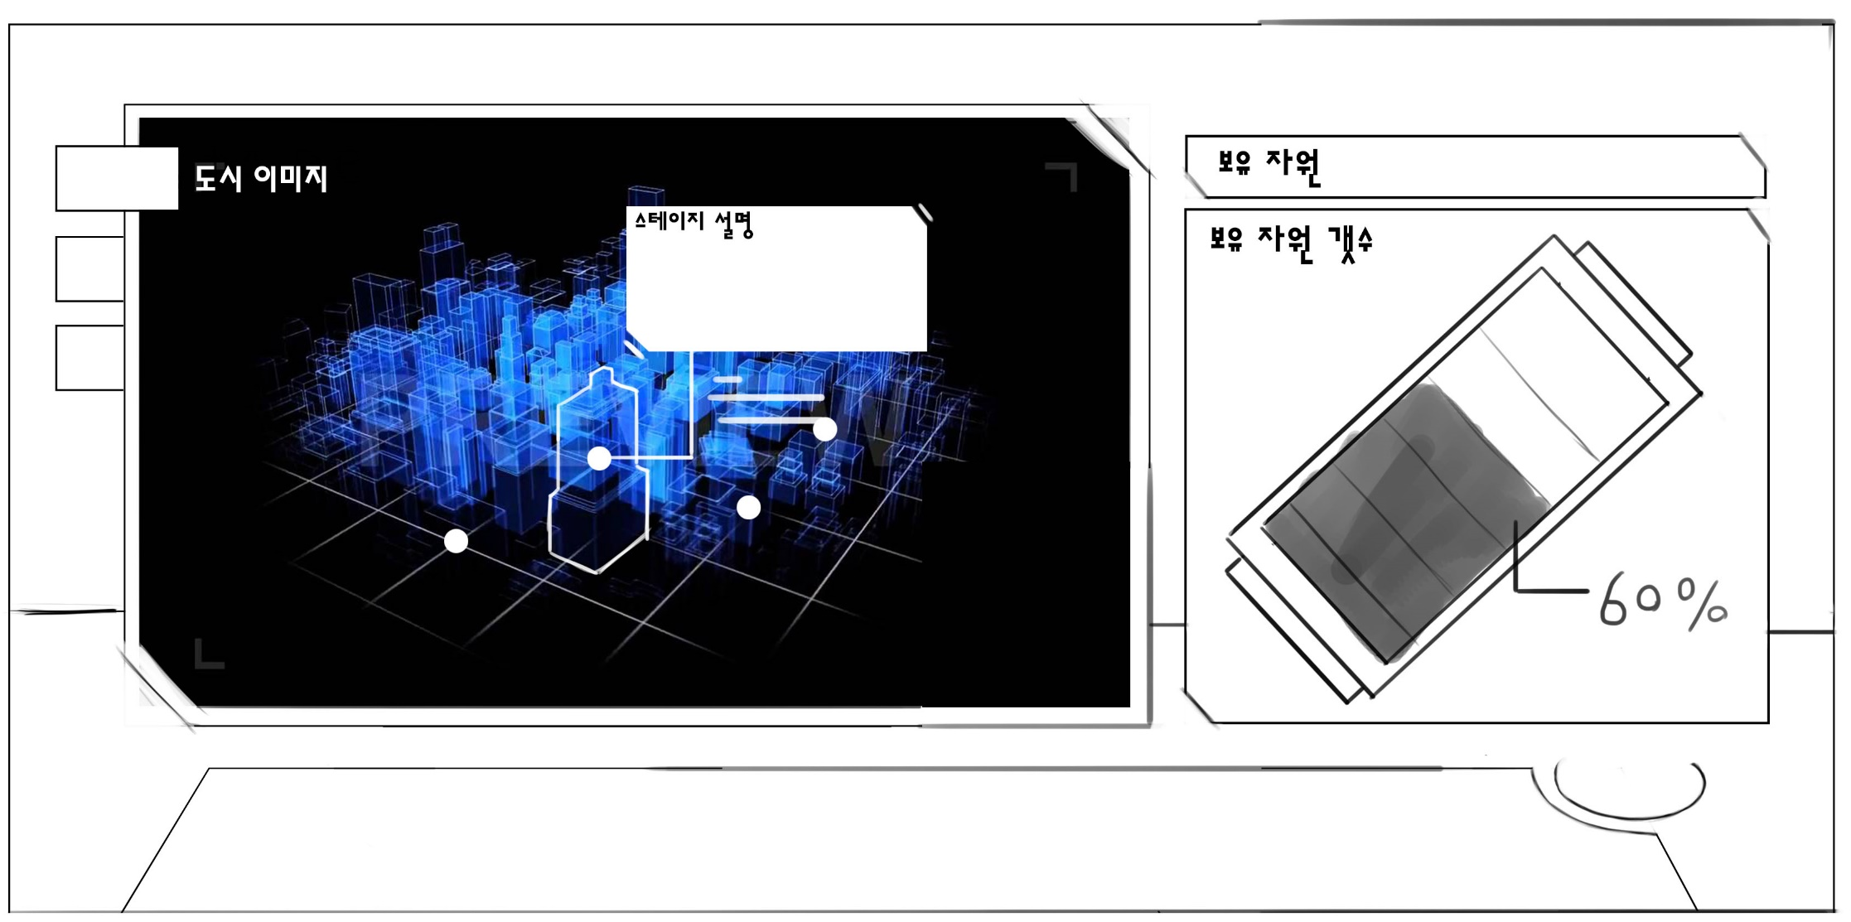

Slide 3
메뉴명
사운드
00

